Slide 1

Software quality assurance days
25 Международная конференция
по вопросам качества ПО
sqadays.com
Вержинский-Рынг Алексей
Унитарное предприятие “Велком”. Минск, Республика Беларусь.
Подбор инструмента Test Case Management в JIRA
Санкт-Петербург. 31 мая–1 июня 2019

Slide 2


О себе
Алексей Вержинский-Рынг
Senior testing software engineer
Унитарное предприятие «Велком». г. Минск, Беларусь
Подбор инструмента Test Case Management
02

Slide 3
План доклада
Подбор инструмента Test Case Management
03

Slide 4
План доклада
Проблематика
Подбор инструмента Test Case Management
03

Slide 5
План доклада
Проблематика
Цели и критерии выбора
Подбор инструмента Test Case Management
03

Slide 6
План доклада
Проблематика
Цели и критерии выбора
Проверим на тестовом окружении
Плюсы и минусы
Выбор
Бюджет
Подбор инструмента Test Case Management
03

Slide 7
План доклада
Проблематика
Цели и критерии выбора
Проверим на тестовом окружении
Плюсы и минусы
Выбор
Бюджет
Подводные камни:
Переход между инструментами
Обратная связь
Подбор инструмента Test Case Management
03

Slide 8









Проблемы
Много собственных продуктов.
(~50 в квартал)
Много сотрудников.
Аудит. Важны протоколы тестирования.
Скрины, видео, логи и другие файлы.
Объемные тест-кейсы.
Подбор инструмента Test Case Management
04

Slide 9
Проблемы. Тестирование изнутри
И что бы вы понимали я вам расскажу с какими примерно объемами мы работаем:
Всего в тестировании 25 человек
Отдел тестирования состоит из 3 групп
Проекты по шаблону: ~ 400 TC, 5 дн., 4чел.
Объем нового проекта: ~ 3000 TC, 15 дн., 2 чел.
Ежедневно у отдела в работе около 10 проектов
Подбор инструмента Test Case Management
05

Slide 10



Проблемы. Тестирование изнутри
Подбор инструмента Test Case Management
06

Slide 11
Проблемы. Тестирование изнутри
Нет поддержки вендора
Нет нужных отчетов
Сложная ролевая модель
Некому поддерживать
Подбор инструмента Test Case Management
06

Slide 12
Решили менять инструмент
Подбор инструмента Test Case Management
07

Slide 13
Цели
Важно:
Готовое решение + поддержка
Управление ролями доступа.
Привычный интерфейс.
Отчеты по необходимым метрикам.
Соблюдение существующего процесса разработки ПО.
Возможность хранить актуальный результат.
Подбор инструмента Test Case Management
08

Slide 14
Цели
Важно:
Готовое решение + поддержка
Управление ролями доступа.
Привычный интерфейс.
Отчеты по необходимым метрикам.
Соблюдение существующего процесса разработки ПО.
Возможность хранить актуальный результат.
Подбор инструмента Test Case Management
08

Slide 15
Цели
Важно:
Готовое решение + поддержка
Управление ролями доступа.
Привычный интерфейс.
Отчеты по необходимым метрикам.
Соблюдение существующего процесса разработки ПО.
Возможность хранить актуальный результат.
Формирование целей:
Единый инструмент для тестирования.
Плагин к JIRA Server– чтобы избежать внутренней поддержки и интеграций.
От плагина можно ожидать покрытие критичных пунктов.
Подбор инструмента Test Case Management
08

Slide 16






Кандидаты
QA Space
Zephyr v3.X.
Test management
Synapse RT
X-Ray
Подбор инструмента Test Case Management
09

Slide 17

Первые трудности при обзоре решений
В описании плагина нет нужной информации
Некоторые плагины ориентированы на тестирование продукта в собственном JIRA – проекте
Не у всех дополнений присутствует поддержка версионности JIRA
Отсутствие каких-либо настраиваемых параметров дополнение JIRA
Подбор инструмента Test Case Management
10

Slide 18
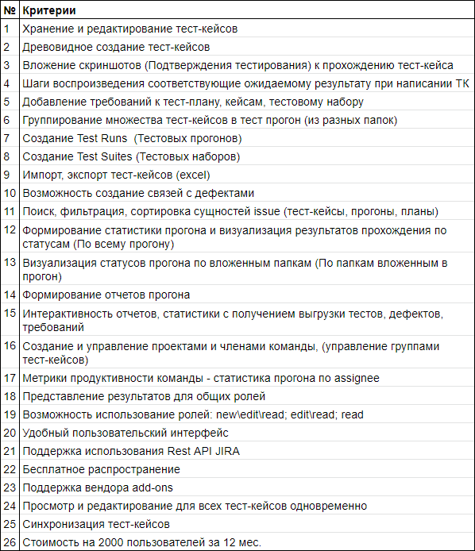
Критерии
Основные критерии:
Результат подтверждения тестирования
Тест-кейс должен состоять из шагов
Привычный интерфейс
Отчетность и промежуточная статистика
Управления ролями пользователей JIRA
Подбор инструмента Test Case Management
11

Slide 19

Критерии еще не все…
Подбор инструмента Test Case Management
12

Slide 20
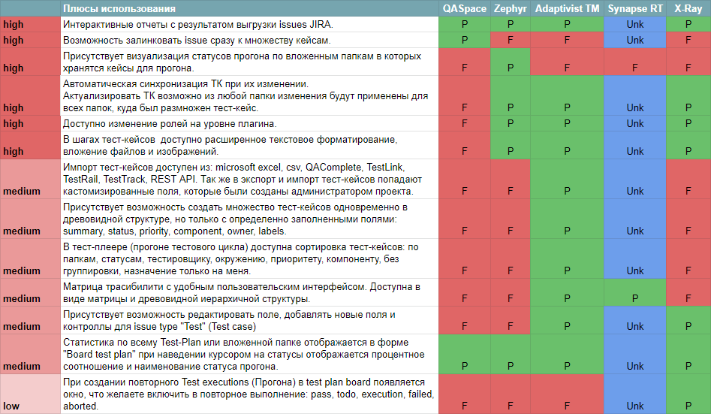
Плюсы плагинов
Подбор инструмента Test Case Management
13

Slide 21
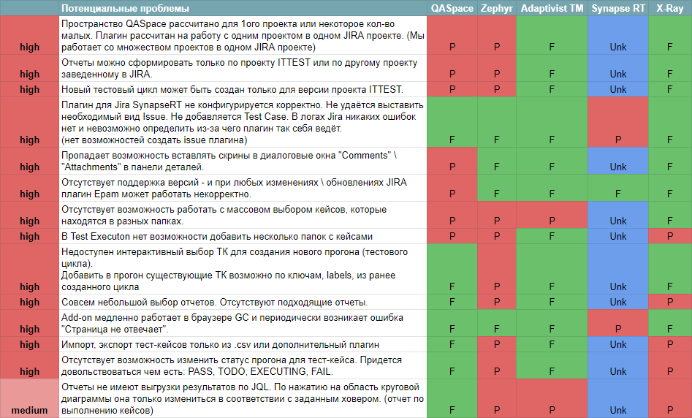
Потенциальные проблемы
Подбор инструмента Test Case Management
14

Slide 22
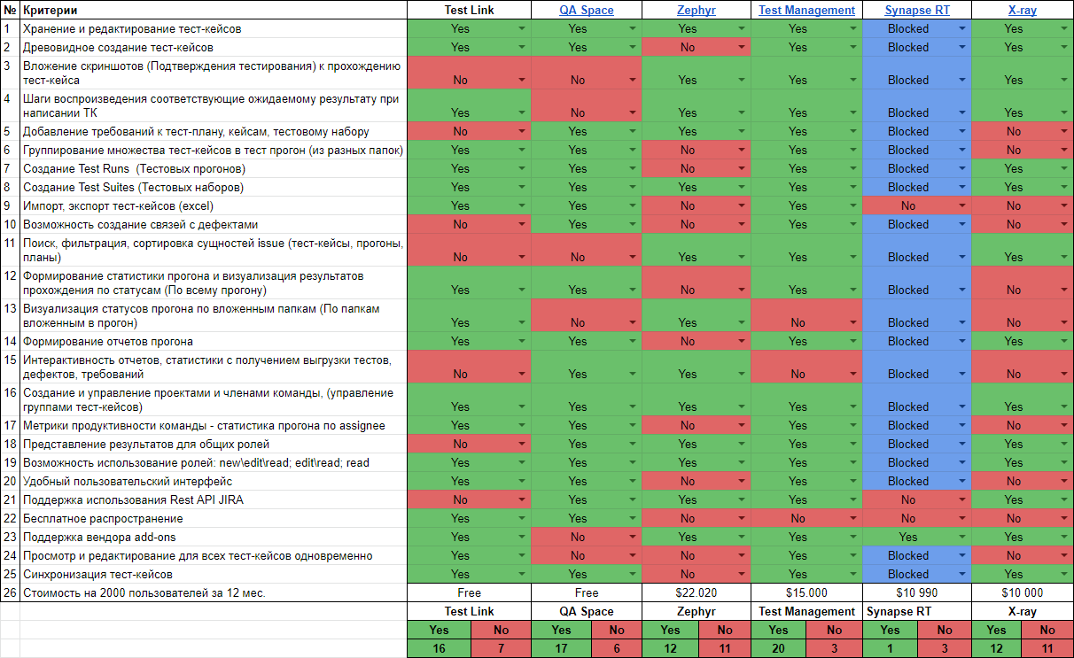
Соответствие критериям
Подбор инструмента Test Case Management
15

Slide 23
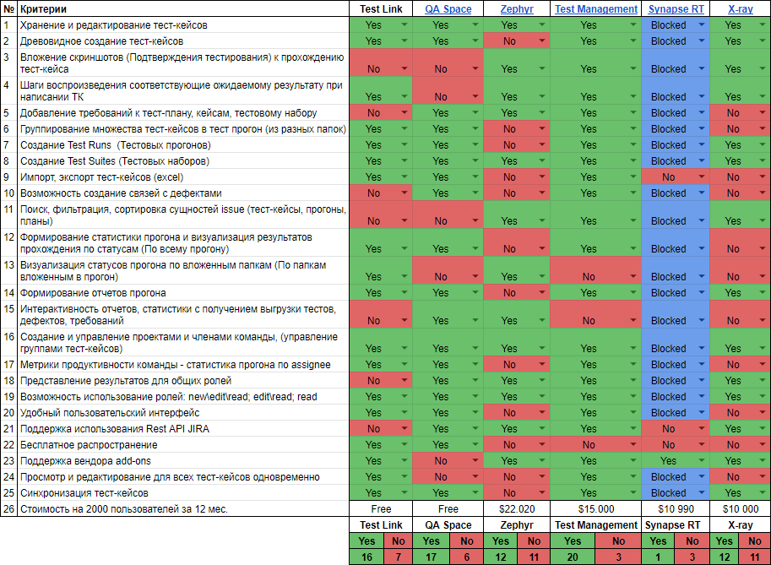
Соответствие критериям
Подбор инструмента Test Case Management
15

Slide 24

Выбор соответственно результату
Подбор инструмента Test Case Management
16

Slide 25
Проблемы после выбора
(подводные камни)
Подбор инструмента Test Case Management
17

Slide 26
Согласование бюджета
Плюсы перехода:
Освобождение железа от Test link
24/7 поддержка от вендора и SLA
Готовое решение
Доступ для тех у кого есть пользователь JIRA
Единый инструмент для прозрачного управления тест-кейсами вместе с багами
Стоимость решения всего 1.33$ на человека в год.
Минусы отсутствия перехода
Отсутствует поддержка и SLA
Отсутствует ресурс для интеграции с JIRA
Отсутствует ресурс для поддержки актуальной версии Test Link
Для подтверждения результата тестирования приходится использовать Office Word
Подбор инструмента Test Case Management
18

Slide 27
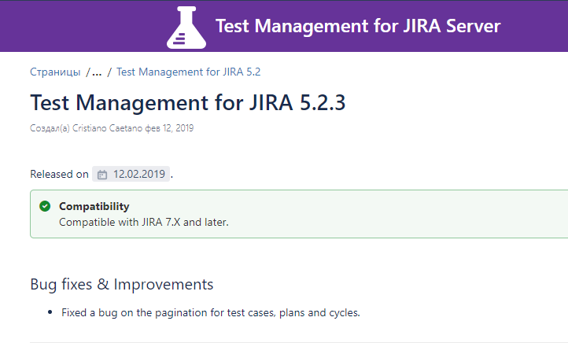
Проблемы поддержки
Нельзя добавить больше 999 test-cases в test-cycle
Подбор инструмента Test Case Management
19

Slide 28
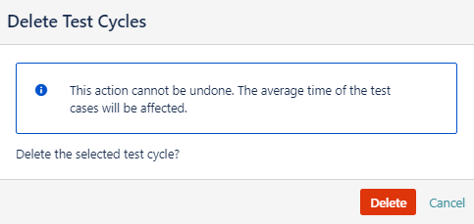
Проблемы поддержки
Не удаляются Test-cycle, если в них более 999 test-cases
Подбор инструмента Test Case Management
20

Slide 29
Проблемы in progress
Длительное добавление test-cases в test-cycles
289 TC – добавление 1 мин. 26 сек.
289 TC – удаление 25 сек.
472 TC – добавление 2 мин. 36 сек.
472 TC – удаление 37 сек.
726 TC – добавление 6 мин. 54 сек.
726 TC – удаление 1 мин.
289 TC - добавление 59 сек.
289 TC - удаление 7 сек.
472 TC - добавление 1мин. 12 сек.
472 TC - удаление 12 сек.
726 TC - добавление 3 мин. 13 сек.
726 TC - удаление 23 сек.
Подбор инструмента Test Case Management
21

Slide 30
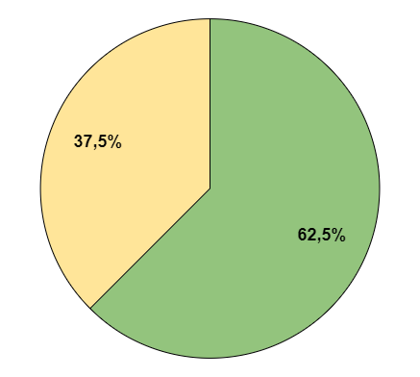
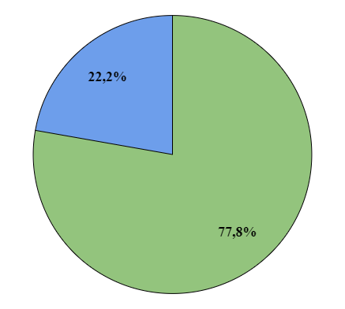
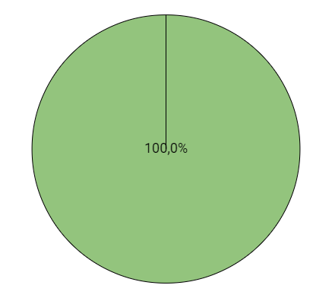
Обратная связь
Спустя полтора месяца после внедрения
Удобно
Неудобно
Нет разницы
Есть замечания
Подготовка TC в TM по сравнению с TL
Прогон TC в TM по сравнению с TL
Оформление отчетов в TM
по сравнению с TL
Подбор инструмента Test Case Management
22

Slide 31
Итого
Подбор инструмента Test Case Management
23

Slide 32
Итого
Проблематика
Подбор инструмента Test Case Management
23

Slide 33
Итого
Проблематика
Цели и критерии выбора
Подбор инструмента Test Case Management
23

Slide 34
Итого
Проблематика
Цели и критерии выбора
Проверим на тестовом окружении
Плюсы и минусы
Выбор
Бюджет
Подбор инструмента Test Case Management
23

Slide 35
Итого
Проблематика
Цели и критерии выбора
Проверим на тестовом окружении
Плюсы и минусы
Выбор
Бюджет
Подводные камни:
Переход между инструментами
Обратная связь
Подбор инструмента Test Case Management
23

Slide 36
Полезные ссылки по плагинам JIRA
JIRA:
https://ru.atlassian.com/software/jira
Marketplace ATLASSIAN:
https://marketplace.atlassian.com/
Список докладов SQA Days: документация тестирования: http://rinauzhevko.blogspot.com/2015/08/sqa-days_1.html
Лучшие тест менеджмент инструменты в 2017 году:
https://geteasyqa.com/ru/blog/best-test-management-tools/
JIRA – инструмент для тестирования и управления проектами:
https://geteasyqa.com/ru/blog/jira-test-case-project-management-tool/
Будут доступны далее по QR
Подбор инструмента Test Case Management
24

Slide 37
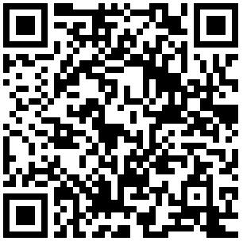
Спасибо за внимание
Презентация с полными файлами сравнительного анализа доступны по QR ссылке
Вержинский-Рынг Алексей
Email: a.verzhins@gmail.com
Skype: verzhins
Подбор инструмента Test Case Management
25

Slide 38
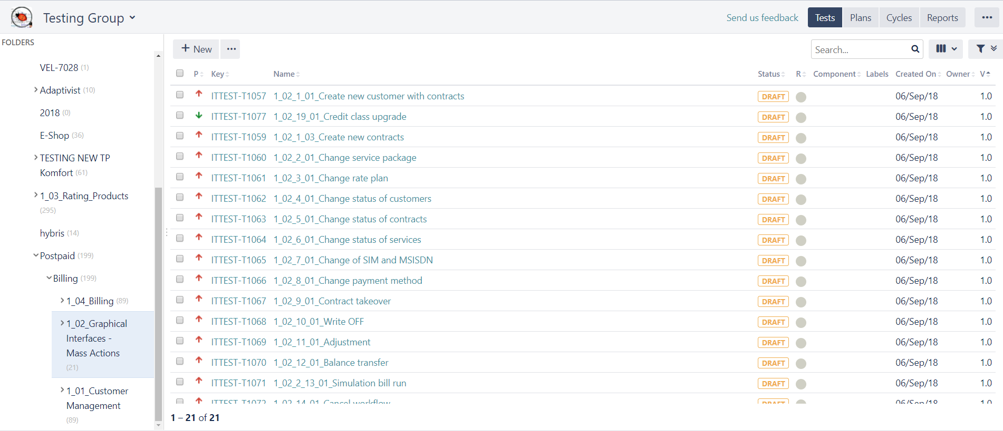
Adaptivist TM Test-Cases
Подбор инструмента Test Case Management
26

Slide 39
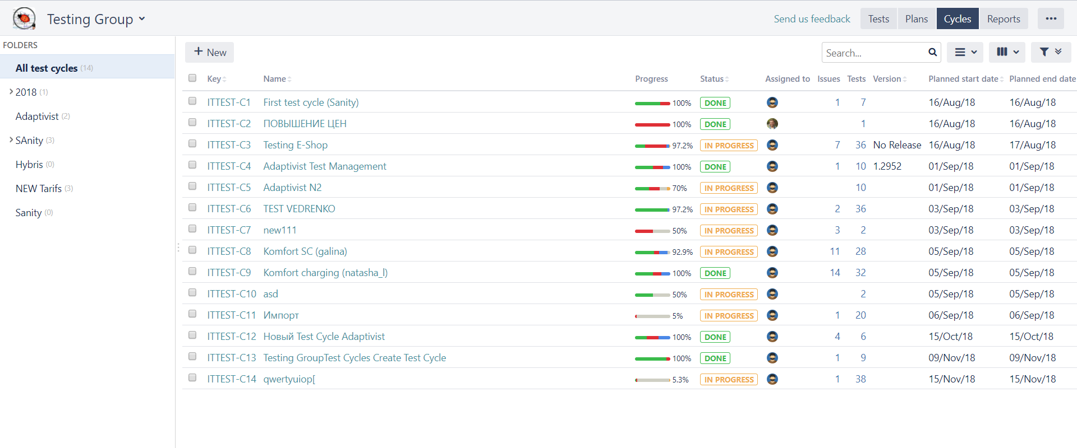
Adaptivist TM Test-Cycle
Подбор инструмента Test Case Management
26

Slide 40
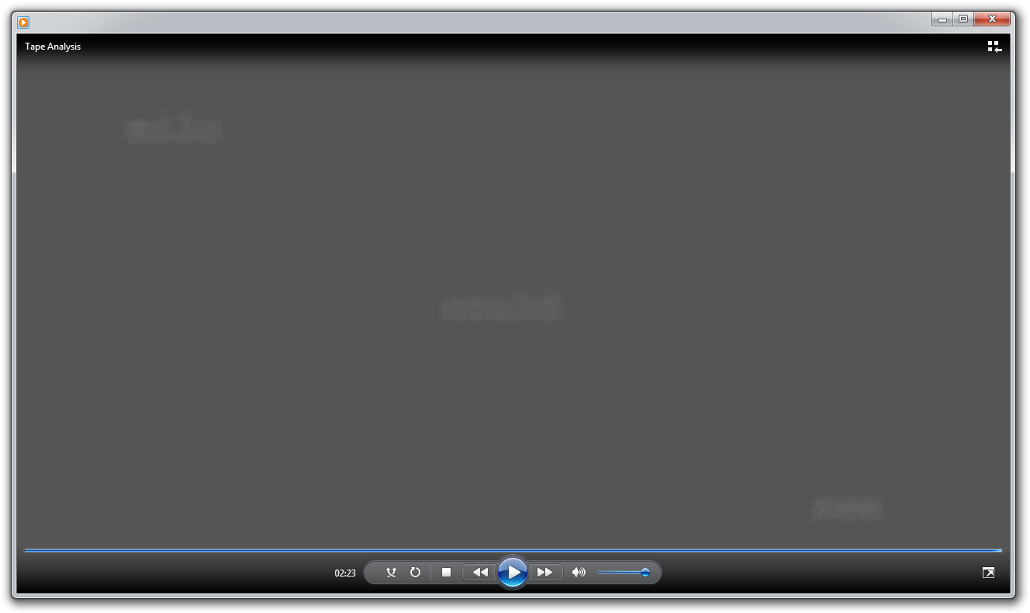
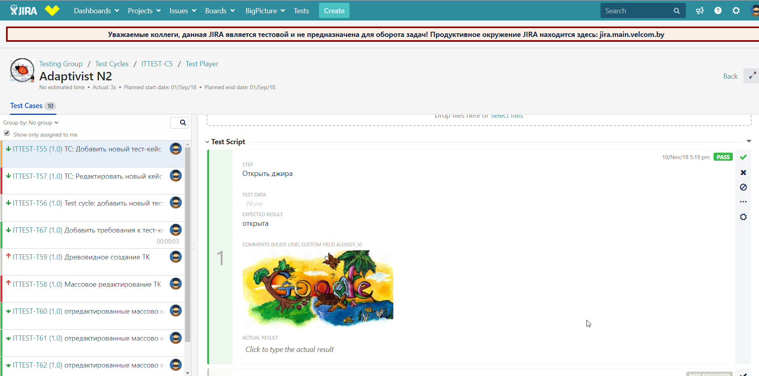
Adaptivist TM Test-Player
Подбор инструмента Test Case Management
26

Slide 41
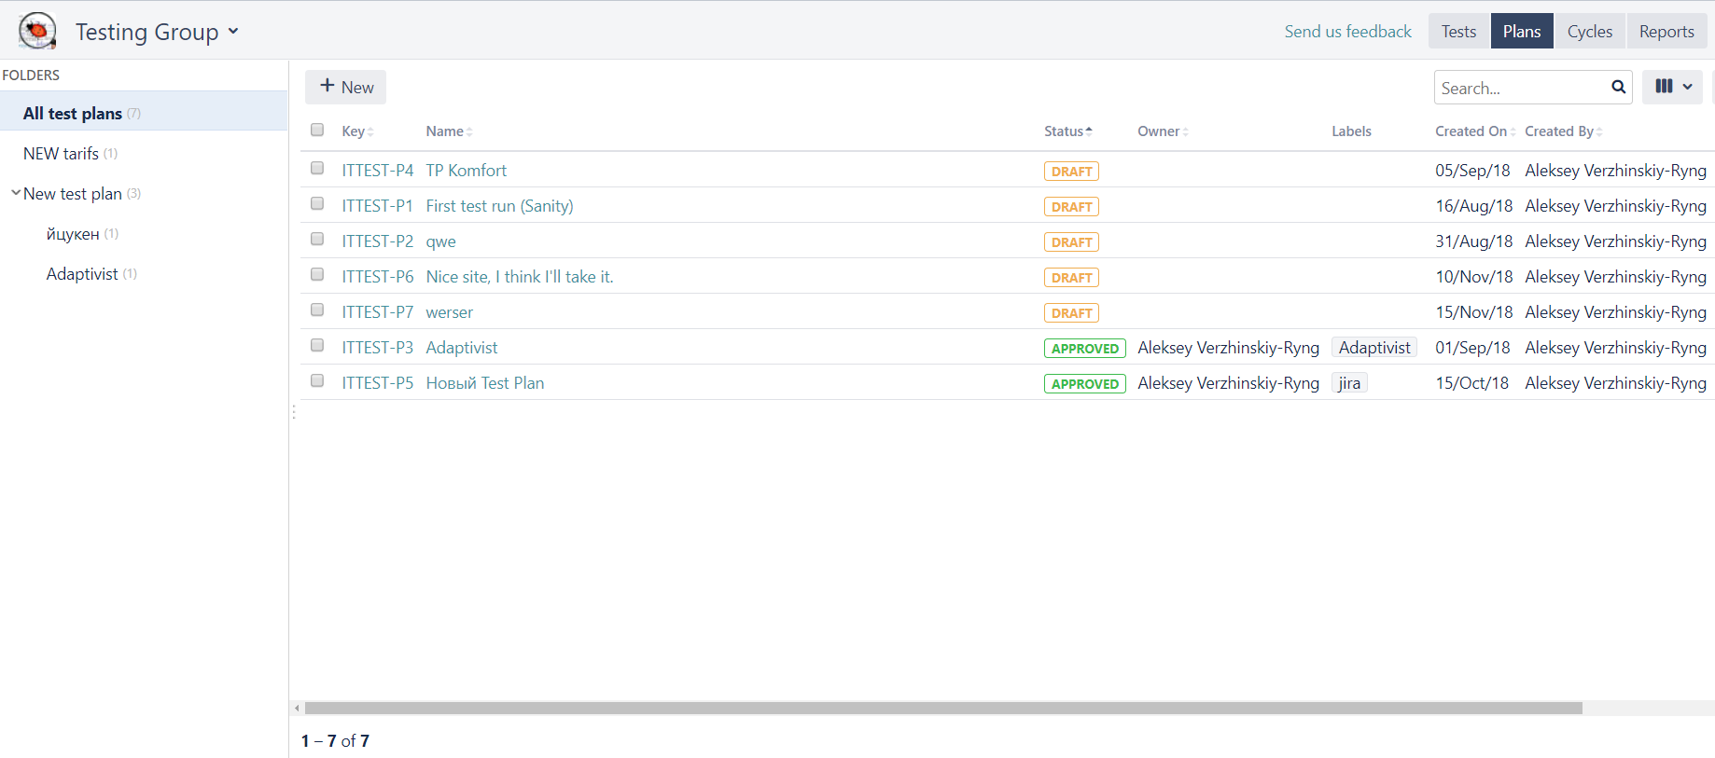
Adaptivist TM Test-Plans
Подбор инструмента Test Case Management
26

Slide 42
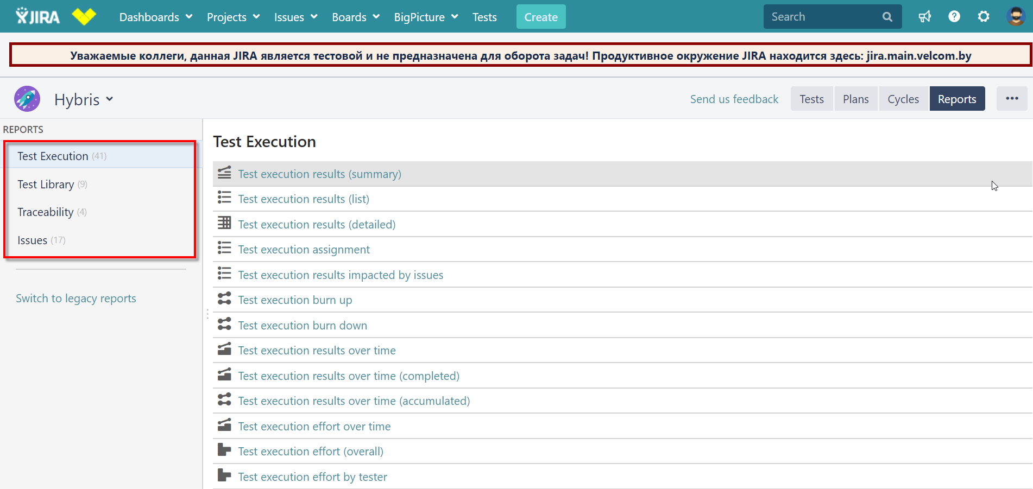
Adaptivist TM Reports
Подбор инструмента Test Case Management
26

Slide 43
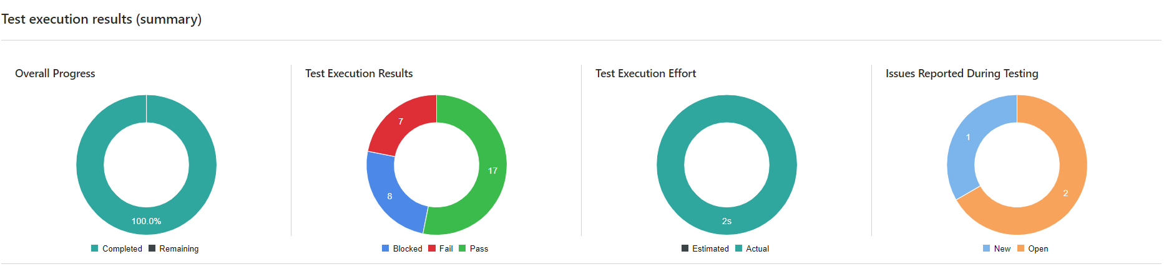
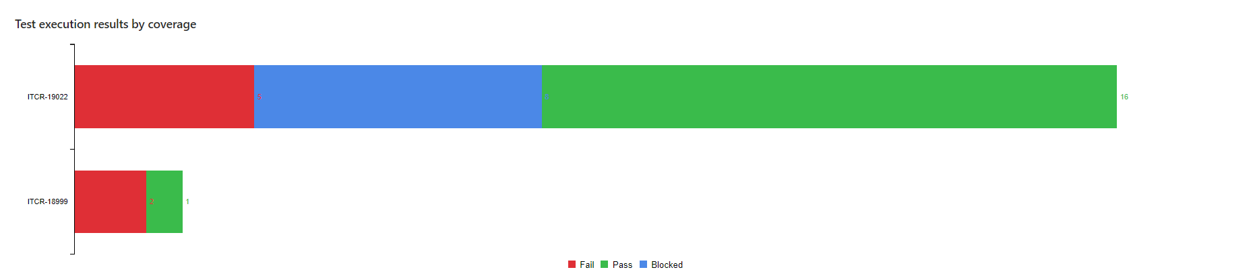
Report (Test Execution)
Подбор инструмента Test Case Management
26

